Slide 1

ITP5조 Final Project

Slide 2
Index
팀원소개
주제선정
요구사항
일정 & 간트차트
정책&기능 정의서
DB설계
화면프로토타입

Slide 3

01 팀원소개

Slide 4

팀원소개
임주영(팀장)
기획, DB설계, 디자인 설계
백엔드
(공지사항, 커뮤니티, 로그인)
유지보수
김다은
기획, DB설계 , 디자인 설계
백엔드(회원가입, 마이페이지)
유지보수
이예진
기획, DB설계 , 디자인 설계
백엔드(IT뉴스, IT 기술)
유지보수
임종현(프론트 리더)
기획, 디자인 설계
프론트엔드(페이지 제작 및 전체 css)
유지보수
안정배
기획, DB설계

Slide 5
02 주제선정

Slide 6

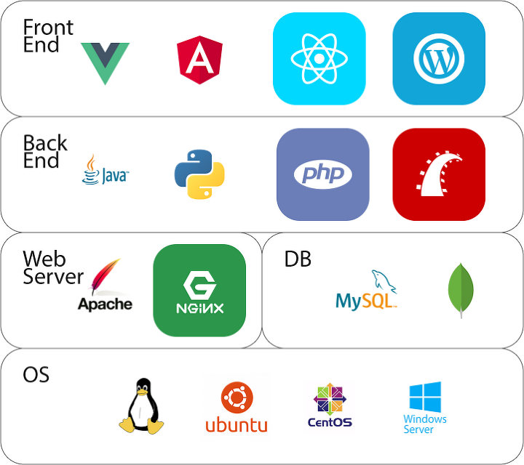

주제선정
IT 트랜드 & IT기술
최신 정보 Upload
IT 트랜드
IT 기술
[ IT news ]
모임찾기
커뮤니티
IT 트랜드 동향, IT 기술 노하우, 모임찾기 · 커뮤니티
IT에 관심있는 모든 이용자들을 위한

Slide 7
03 요구사항

Slide 8
요구사항-1
 | 내용
로그인 | 가입한 메일주소와 비밀번호로 로그인할 수 있다. 로그인 상태 유지 체크박스로 로그인 상태를 유지하거나 유지하지 않을 수 있다. 입력한 정보가 가입된 정보와 일치하는지 확인한 후 로그인을 완료하고 메인 페이지로 이동할 수 있다. 비밀번호 재설정 화면으로 이동할 수 있다. 회원가입 화면으로 이동할 수 있다.
회원가입 | 닉네임, 메일주소, 비밀번호, 비밀번호 확인 항목을 입력하여 회원가입을 할 수 있다. 정보 입력 시 각 정책에 부합하는지 여부를 유효성검사를 통해 확인할 수 있다. 회원가입을 완료하고 로그인 페이지로 이동할 수 있다.
마이페이지 | 소통공간, 모임 찾기 게시판에 작성한 글을 확인할 수 있고, 글제목을 클릭하여 해당 게시물로 이동할 수 있다. 소통공간, 모임 찾기 게시판에 작성한 댓글을 확인할 수 있고, 글제목과 댓글 내용을 클릭하여 해당 게시물로 이동할 수 있다. 닉네임과 비밀번호를 수정할 수 있다. 회원 탈퇴를 할 수 있다.
It뉴스 | 페이지 상단에는 그 날의 트렌드 기사를 한 눈에 볼 수 있어야 한다. 트렌드 기사는 기존에 있던 기사는 쌓이는 형식으로 나타나며, 최대 9개 까지만 보여진다. 해당하는 기사를 클릭해서 들어가면 기사의 상세내용을 볼 수 있는 페이지가 나타나야 한다. 상세 페이지에서는 기사 사진, 제목, 내용, 올린 날짜, 출처가 있으며, 원문 보기 버튼을 통해 원문 페이지로 이동할 수 있다.
it 기술 | 프로그래밍 언어의 최근 업데이트 상황을 알 수 있다. 각 제목을 통해 원문 페이지로 이동할 수 있다.

Slide 9
요구사항-2
모임찾기 | 회원 가입한 이용자들에 한하여 글쓰기 권한을 부여한다. 해당 모임의 제목과 작성자, 소제목, 프로젝트/스터디 카테고리 항목과 함께 카드형식으로 글을 간략하게 확인할 수 있다. 해당하는 글 상세페이지에서 동일하게 제목, 작성자, 프로젝트/스터디 카테고리항목,소제목과 글 상세 내용을 확인 할 수 있다. 글 작성자는 본인이 작성한 글 상세조회시 수정하기 버튼이 활성화되며 글을 수정할 수 있다. 글쓰기 버튼을 통해 글을 작성할 수 있는 페이지로 이동되어야 한다 작성자는 본인이 작성한 글 상세조회시 수정하기 버튼이 활성화되며 글을 수정 할 수 있다.
소통공간 | 회원 가입한 이용자들에 한하여 글쓰기 권한을 부여한다. 회원들 간의 자유로운 의견 공유를 할 수 있다. 글쓰기 버튼을 통해 글을 작성할 수 있는 페이지로 이동되어야 한다. 작성자는 본인이 작성한 글 상세조회시 수정하기 버튼이 활성화되며 글을 수정 할 수 있다.
공지사항 | 홈페이지 이용이나 변화 관련 공지사항을 게시판 형식으로 확인 할 수 있다. 관리자만이 글쓰기, 수정, 삭제가 가능하다. 공지사항 제목을 클릭하면 상세 공지사항 내용을 확인할 수 있는 페이지로 이동한다. 공지사항 목록에는 글번호, 공지제목, 작정일이 표시된다.
자주묻는질문 | 홈페이지 이용상에 자주 생기는 질문들을 목록화하여 보여준다. 질문을 클릭하면 각 질문에 해당하는 답변이 보이게 설정한다. 다시 질문을 누르면 답변지가 접혀서 다시 질문 목록만 보이게 한다. 질문이나 답변의 등록과 수정은 관리자만이 가능하게 한다.

Slide 10
04 일정&간트차트

Slide 11
총 개발 기간 | 2022.02.11 ~ 2022.03.28
프로젝트명 | IT 소식과 커뮤니티 웹사이트
팀명 | ITP
프로젝트 개발기간 | 작업내용 | 개발 기간
 | 기획 | 2월 11일
 | 요구 분석,설계 | 2월 12일~2월 14일
 | 구현 | 2월 15일~3월 7일
 | 테스트 및 1차 보수 | 3월 8일~3월 14일
 | 인수/설치 | 3월 15일
 | 개선 사항 2차 보수 | 3월 16일 ~ 3월 28일
개발 순서 | 기획 → 요구 분석 → 설계 → 구현 → 테스트 및 보수 → 인수/설치
개발 환경 | spring boot, oracle DB, mybatis, React

Slide 12
순서 | 구분 | 개발기간 | 02월 11일 ~ 02월 14일 |  |  |  | 02월 15일 ~ 03월 07일 |  |  |  |  |  |  |  | 03월 08일 ~ 03월 15일 |  |  |  |  |  |  |  | 3월 16일 ~ 3월 28일
1 | 기획 | 1일
2 | 요구 분석, 설계 | 3일
3 | 구현 | 21일
4 | 테스트 및 1차 보수 | 7일
5 | 인수/설치 | 1일
6 | 개선사항 2차 보수 | 13일

Slide 13
05 정책&기능 정의서

Slide 14
정책정의서(일반)
번호 | 정책 코드 | 정책명 | 세부 항목 | 소개 | 정책 정의
1 | b-front-join-01 | 회원가입 정책 | 가입 범위 | 미성년자 가입 가능 여부 | 가입 가능
2 | b-front-join-01 | 회원가입 정책 | 가입 범위 | 외국인 가입 가능 여부 | 불가(외국인 가입 기능 제공하지 않음)
3 | b-front-join-02 | 회원가입 정책 | 가입서 작성 | 닉네임 생성규칙 | - 중복 확인 진행(필수 작성) - 15자 이내로 작성 - 특수문자 사용불가 - admin은 사용 불가(관리자 닉네임 지정)
4 | b-front-join-03 | 회원가입 정책 | 가입서 작성 | 비밀번호 생성 규칙 | 영문(대•소문자 모두 포함), 숫자, 특수문자 조합 필수 - 8자 이상 20자이내 작성(필수 작성)
5 | b-front-join-04 | 회원가입 정책 | 가입서 작성 | 이메일 작성 | 필수작성
6 | b-front-join-09 | 회원가입 정책 | 가입서 작성 | 회원으로 가입 | 이메일로 인증
7 | b-front-community-group-01 | 모임찾기 정책 | 글 작성 | 글 작성시 최대 글자 수 제한 | 글 작성시 최대 1000자로 제한
8 | b-front-community-com-01 | 소통공간 정책 | 글 작성 | 글 작성시 최대 글자 수 제한 | 글 작성시 최대 1000자로 제한
9 | b-front-community-com-02 | 소통공간 정책 | 댓글 작성 | 댓글 작성시 최대 글자 수 제한 | 댓글 작성시 최대 300자로 제한

Slide 15
정책정의서(게시판)
번호 | 정책 코드 | 정책명 | 세부 항목 | 사용자 | 보기 | 수정 | 삭제 | 쓰기 | 비고
1 | b-front-board-01 | 게시판 정책 | 공지사항 | 운영자 | O | O | O | O | 운영자 외 사용자는 보기만 가능
 |  |  |  | 로그인 | O | X | X | X
 |  |  |  | 비로그인 | O | X | X | X
2 | b-front-board-02 | 게시판 정책 | 자주하는질문 | 운영자 | O | O | O | O | 운영자 외 사용자는 보기만 가능
 |  |  |  | 로그인 | O | X | X | X
 |  |  |  | 비로그인 | O | X | X | X
3 | b-front-board-03 | 게시판 정책 | it트렌드 | 운영자 | O | O | O | O | 운영자 외 사용자는 보기만 가능
 |  |  |  | 로그인 | O | X | X | X
 |  |  |  | 비로그인 | X | X | X | X
4 | b-front-board-04 | 게시판 정책 | it기술 | 운영자 | O | O | O | O | 운영자 외 사용자는 보기만 가능
 |  |  |  | 로그인 | O | X | X | X
 |  |  |  | 비로그인 | O | X | X | X
5 | b-front-board-05 | 게시판 정책 | 모임찾기 | 운영자 | O | O | O | O | 로그인한 이용자는 본인 작성글만 수정,삭제할 수 있음
 |  |  |  | 로그인 | O | O | O | O
 |  |  |  | 비로그인 | O | X | X | X
6 | b-front-board-06 | 게시판 정책 | 소통공간 | 운영자 | O | O | O | O | 로그인한 이용자는 본인 작성글만 수정,삭제할 수 있음
 |  |  |  | 로그인 | O | O | O | O
 |  |  |  | 비로그인 | O | X | X | X
7 | b-front-board-07 | 게시판 정책 | 마이페이지 | 운영자 | X | X | X | X | 로그인한 이용자만 접근할 수 있다.
 |  |  |  | 로그인 | O | O | X | X
 |  |  |  | 비로그인 | X | X | X | X

Slide 16
기능정의서-1
번호 | 기능 코드 | Depth1 | Depth2 | Depth3 | 구현 대상 |  | 작업 요소 |  |  | 관리자 연동 | 기능 정의
 |  |  |  |  | PC | Mobile | 디자인 | 퍼블리싱 | 개발
1 | a-front-main-01 | 메인 | 배너 | - | ○ | ○ | ○ | ○ | ○ | X | 클릭시 배너에 나타난 기사 상세페이지로 이동
2 | a-front-main-02 | 메인 | it기술 최신동향 | - | ○ | ○ | ○ | ○ | ○ | ○ | it기술페이지 내용 호출 -최근에 작성된 3개 글 호출
3 | a-front-main-03 | 메인 | 모임찾기 | - | ○ | ○ | ○ | ○ | ○ | ○ | 커뮤니티-모임찾기 페이지 내용 호출 -최근에 작성된 3개 글 호출
4 | a-front-main-04 | 메인 | 소통공간 |  | ○ | ○ | ○ | ○ | ○ | ○ | 커뮤니티-소통공간 게시글 메인 호출 - 최근 작성된 게시글 3개
5 | a-front-main-05 | 메인 | 공지사항 |  | ○ | ○ | ○ | ○ | ○ | X | 클릭시 공지사항페이지로 이동
6 | a-front-main-06 | 메인 | 자주묻는질문 |  | ○ | ○ | ○ | ○ | ○ | X | 클릭시 자주묻는질문 페이지로 이동
7 | a-front-main-07 | 메인 | 이용약관 | - | ○ | ○ | ○ | ○ | X | X | 클릭시 이용약관페이지로 이동
8 | a-front-main-08 | 메인 | 개인정보처리방침 | - | ○ | ○ | ○ | ○ | X | X | 클릭시 개인정보처리방침 페이지로 이동
9 | a-front-login-01 | 로그인 | 로그인 상태 유지 |  | ○ | ○ | ○ | ○ | ○ | ○ | 체크박스 - 체크한 경우: 로그인 상태 유지 - 체크 해제한 경우: 로그인 상태 유지하지 않음
10 | a-front-login-02 | 로그인 | 비밀번호 재설정 |  | ○ | ○ | ○ | ○ | ○ | ○ | 클릭 시 비밀번호 재설정화면으로 이동

Slide 17
기능정의서-2
번호 | 기능 코드 | Depth1 | Depth2 | Depth3 | 구현 대상 |  | 작업 요소 |  |  | 관리자 연동 | 기능 정의
 |  |  |  |  | PC | Mobile | 디자인 | 퍼블리싱 | 개발
11 | a-front-login-03 | 로그인 | 메일 주소로 회원가입 |  | ○ | ○ | ○ | ○ | ○ | ○ | 클릭 시 회원가입 화면으로 이동
12 | a-front-login-04 | 로그인 | 로그인 |  | ○ | ○ | ○ | ○ | ○ | ○ | 로그인 완료 후 메인화면으로 이동
13 | a-from-join-01 | 회원가입 | 서비스 약관 동의 | 서비스 이용약관 | ○ | ○ | ○ | ○ | ○ | ○ | 서비스 이용약관 내용 호출 - Admin에서 등록한 내용, 설정한 필수동의 여부 적용
14 | a-from-join-02 | 회원가입 | 서비스 약관 동의 | 개인정보 처리방침 | ○ | ○ | ○ | ○ | ○ | ○ | 개인정보 처리방침 내용 호출 - Admin에서 등록한 내용, 설정한 필수동의 여부 적용
15 | a-front-join-03 | 회원가입 | 회원 가입 정보 입력 | - | ○ | ○ | ○ | ○ | ○ | X | 입력 정보 유효성검사 - 닉네임, 비밀번호, 비밀번호 확인
16 | a-front-join-04 | 회원가입 | 회원가입 |  | ○ | ○ | ○ | ○ | ○ | X | 회원가입 완료 후 로그인 화면으로 이동
17 | a-front-mypage-01 | 마이페이지 | 작성글 | 소통공간 | ○ | ○ | ○ | ○ | ○ | X | 각 게시글 제목 클릭 시 해당 게시글로 이동
18 | a-front-mypage-02 | 마이페이지 | 작성글 | 모임 찾기 | ○ | ○ | ○ | ○ | ○ | X | 각 게시글 제목 클릭 시 해당 게시글로 이동
19 | a-front-mypage-03 | 마이페이지 | 작성글 | 모임 찾기 | ○ | ○ | ○ | ○ | ○ | X | 각 지원현황, 확정현황 클릭 시 지원 상세정보 노출
20 | a-front-mypage-05 | 마이페이지 | 댓글 | 소통공간, 모임찾기 | ○ | ○ | ○ | ○ | ○ | X | 각 글제목, 댓글 내용 클릭 시 해당 게시글로 이동

Slide 18
기능정의서-3
번호 | 기능 코드 | Depth1 | Depth2 | Depth3 | 구현 대상 |  | 작업 요소 |  |  | 관리자 연동 | 기능 정의
 |  |  |  |  | PC | Mobile | 디자인 | 퍼블리싱 | 개발
21 | a-front-mypage-05 | 마이페이지 | 모임 신청 |  | ○ | ○ | ○ | ○ | ○ | X | 각 게시글 제목 클릭 시 해당 게시글로 이동
22 | a-front-mypage-06 | 마이페이지 | 정보 수정 | 회원 탈퇴 | ○ | ○ | ○ | ○ | ○ | X | 회원 탈퇴 확인 알림창 띄우고 탈퇴 진행 후 메인화면으로 이동
23 | a-front-mypage-07 | 마이페이지 | 정보 수정 | 수정 완료 | ○ | ○ | ○ | ○ | ○ | X | 수정 완료 확인 알림창 띄운 후 정보수정 페이지로 이동
24 | a-front-it_trend-01 | IT트렌드 | 목록 |  | ○ | ○ | ○ | ○ | ○ | ○ | 목록 상단 -그 날의 트렌드 기사를 한눈에 볼 수 있게 배치 (관리자가 2~3개 선정) -밑으로는 최신순으로 기사 배치
25 | a-front-it_trend-02 | IT트렌드 | 상세페이지 |  | ○ | ○ | ○ | ○ | ○ | ○ | 목록 페이지에서 선택한 기사 상세 내용 호출
26 | a-front-it_trend-03 | IT트렌드 | 상세페이지 | AI기능 | ○ | ○ | ○ | ○ | ○ | X | 요약 기능 -기사 내용을 한줄로 요약하여 핵심내용을 빠르게 파악 읽어주기 기능 -기사 내용을 AI가 대신 읽어주는 기능
27 | a-front-it_technology-01 | IT기술 | 목록 |  | ○ | ○ | ○ | ○ | ○ | ○ | 최신 순으로 기사를 배치하며, 기술에 해당하는 프로그래밍 언어의 마크가 이미지로 들어가있음.
28 | a-front-it_technology-02 | IT기술 | 상세페이지 |  | ○ | ○ | ○ | ○ | ○ | ○ | 목록 페이지에서 선택한 기사 상세 내용 호출
29 | a-front-community-group-01 | 커뮤니티 | 모임찾기 |  | ○ | ○ | ○ | ○ | ○ | ○ | 모임찾기 글 호출 - 사용자가 작성한 글을 카드형식으로 3개씩 2줄로 호출
30 | a-front-community-group-02 | 커뮤니티 | 모임찾기 | 글쓰기 | ○ | ○ | ○ | ○ | ○ | ○ | 글제목, 소제목, 내용, 카테고리 입력 한 후 작성 버튼 클릭시 입력한 데이터가 DB에 저장
31 | a-front-community-group-03 | 커뮤니티 | 모임찾기 | 상세조회 | ○ | ○ | ○ | ○ | ○ | ○ | 모임찾기 글 호출- 글 상세정보 호출

Slide 19
기능정의서-4
번호 | 기능 코드 | Depth1 | Depth2 | Depth3 | 구현 대상 |  | 작업 요소 |  |  | 관리자 연동 | 기능 정의
 |  |  |  |  | PC | Mobile | 디자인 | 퍼블리싱 | 개발
32 | a-front-community-group-04 | 커뮤니티 | 모임찾기 | 신청하기 | ○ | ○ | ○ | ○ | ○ | ○ | 모임찾기 글 작성자에게 해당 회원 이메일 전송
33 | a-front-community-group-05 | 커뮤니티 | 모임찾기 | 수정하기 | ○ | ○ | ○ | ○ | ○ | ○ | 본인의 작성 글을 눌러서 상세정보페이지로 이동한 후 수정하기 버튼을 클릭하여 db내용 수정
34 | a-front-community-group-06 | 커뮤니티 | 모임찾기 | 삭제하기 | ○ | ○ | ○ | ○ | ○ | ○ | 본인의 작성 글을 눌러서 상세정보페이지로 이동한 후 삭제하기 버튼을 클릭하여 해당 db 삭제
35 | a-front-community-com-01 | 커뮤니티 | 소통공간 | 글쓰기 | ○ | ○ | ○ | ○ | ○ | ○ | 글제목, 내용 입력 한 후 작성 버튼 클릭시 입력한 데이터가 DB에 저장
36 | a-front-community-com-02 | 커뮤니티 | 소통공간 | 상세조회 | ○ | ○ | ○ | ○ | ○ | ○ | 모임찾기 글 호출- 글 상세정보 호출
37 | a-front-community-com-03 | 커뮤니티 | 소통공간 | 수정하기 | ○ | ○ | ○ | ○ | ○ | ○ | 본인의 작성 글을 눌러서 상세정보페이지로 이동한 후 수정하기 버튼을 클릭하여 db내용 수정
38 | a-front-community-com-04 | 커뮤니티 | 소통공간 | 삭제하기 | ○ | ○ | ○ | ○ | ○ | ○ | 본인의 작성 글을 눌러서 상세정보페이지로 이동한 후 삭제하기 버튼을 클릭하여 해당 db 삭제
39 | a-front-community-group-04 | 커뮤니티 | 모임찾기 | 신청하기 | ○ | ○ | ○ | ○ | ○ | ○ | 모임찾기 글 작성자에게 해당 회원 이메일 전송
40 | a-front-community-group-05 | 커뮤니티 | 모임찾기 | 수정하기 | ○ | ○ | ○ | ○ | ○ | ○ | 본인의 작성 글을 눌러서 상세정보페이지로 이동한 후 수정하기 버튼을 클릭하여 db내용 수정
41 | a-front-community-group-06 | 커뮤니티 | 모임찾기 | 삭제하기 | ○ | ○ | ○ | ○ | ○ | ○ | 본인의 작성 글을 눌러서 상세정보페이지로 이동한 후 삭제하기 버튼을 클릭하여 해당 db 삭제

Slide 20
06 DB설계

Slide 21
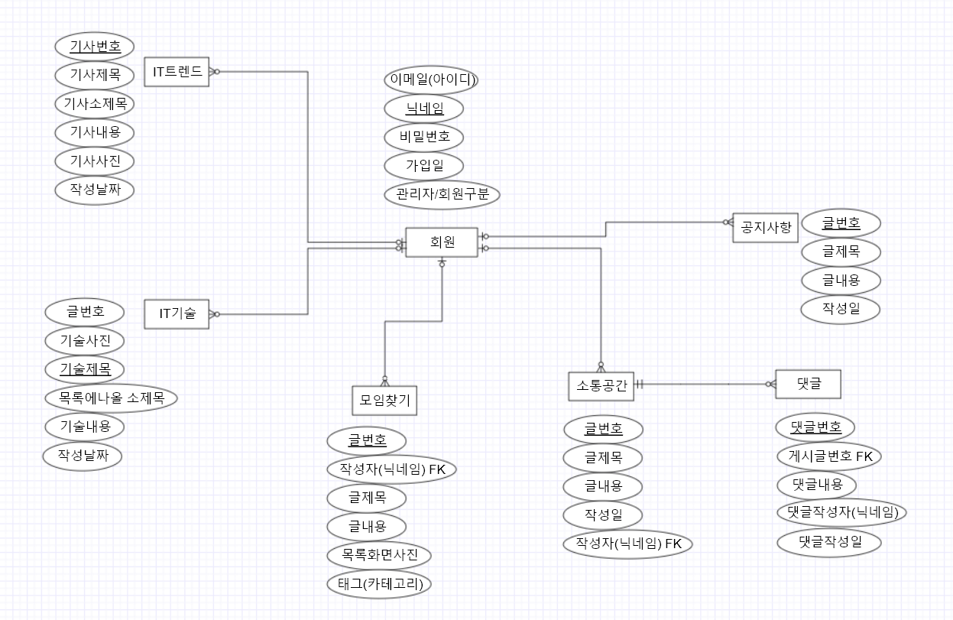
개념적설계

Slide 22
회원 (itp_member)
열이름 | 속성 | 자료형 | 크기 | 키 | Null | 기타
m_email | 이메일 (아이디) | varchar | 300 |  | X
m_name | 닉네임 | varchar | 200 | pk | X
m_passwd | 비밀번호 | varchar | 300 |  | X | 영대소문자,숫자,특수문자 8자이상 16자이내
m_date | 가입일 | date |  |  |  | current_date
m_role | 관리자/회원 구분 | int |  |  |  | default 1 (관리자0, 회원1)
모임찾기 (itp_group) | --> 카드형식
열이름 | 속성 | 자료형 | 크기 | 키 | Null | 기타
g_no | 글 번호 | number |  | pk | X
g_name | 작성자(닉네임) | varchar | 200 | fk | X
g_title | 글 제목 | varchar | 200 |  | X
g_content | 글 내용 | varchar | 3000 |  | X
g_img | 사진 | varchar | 3000 |  | X
g_tag | 태그(모임 구분) | varchar | 200 |  | X
모임찾기 댓글 (itp_replygroup)
열이름 | 속성 | 자료형 | 크기 | 키 | Null | 기타
rg_rno | 댓글번호 | int |  | pk | X
rg_no | 원래글 번호 | varchar | 200 |  | X
rg_content | 댓글내용 | varchar | 1000 |  | X
rg_name | 댓글작성자 | varchar | 3000 |  | X
rg_date | 작성날짜 | varchar | 3000 |  | X

Slide 23
테이블 정의서
소통공간 (itp_com) | --> 게시판 형식
열이름 | 속성 | 자료형 | 크기 | 키 | Null | 기타
c_no | 글 번호 | int |  | pk | X
c_name | 작성자(닉네임) | varchar | 200 | fk | X
c_title | 글 제목 | varchar | 200 |  | X
c_content | 글 내용 | varchar | 3000 |  | X
c_date | 작성일 | date |  |  |  | current_date
공지사항 (itp_notice)
열이름 | 속성 | 자료형 | 크기 | 키 | Null | 기타
n_no | 글 번호 | int |  | pk | X
n_title | 글 제목 | varchar | 200 |  | X
n_content | 글 내용 | varchar | 3000 |  | X
n_date | 작성일 | date |  |  |  | current_date
댓글 (itp_reply)
열이름 | 속성 | 자료형 | 크기 | 키 | Null | 기타
r_rno | 댓글 번호 | int |  | pk | X
r_no | 댓글이 달릴 게시글 번호 | int |  | fk | X
r_content | 댓글 내용 | varchar | 3000 |  | X
r_name | 댓글 작성자(닉네임) | varchar | 200 |  | X
r_date | 댓글 작성일 | date |  |  |  | current_date

Slide 24
테이블 정의서
기술포럼 (itp_tech) | --> 게시판 형식
열이름 | 속성 | 자료형 | 크기 | 키 | Null | 기타
t_no | 글 번호 | int |  | pk | X
t_tag | 카테고리 | varchar | 100 |  | X
t_name | 작성자(닉네임) | varchar | 200 |  | X
t_content | 작성 내용 | varchar | 1000 |  | X
t_date | 작성일 | date |  |  |  | current_date
신청하기 (itp_apply)
열이름 | 속성 | 자료형 | 크기 | 키 | Null | 기타
a_no | 신청 번호 | int |  | pk | X
a_name | 신청한 회원 닉네임 | int |  | fk | X
r_content | 댓글 내용 | varchar | 3000 |  | X
r_name | 댓글 작성자(닉네임) | varchar | 200 |  | X
r_date | 댓글 작성일 | date |  |  |  | current_date

Slide 25
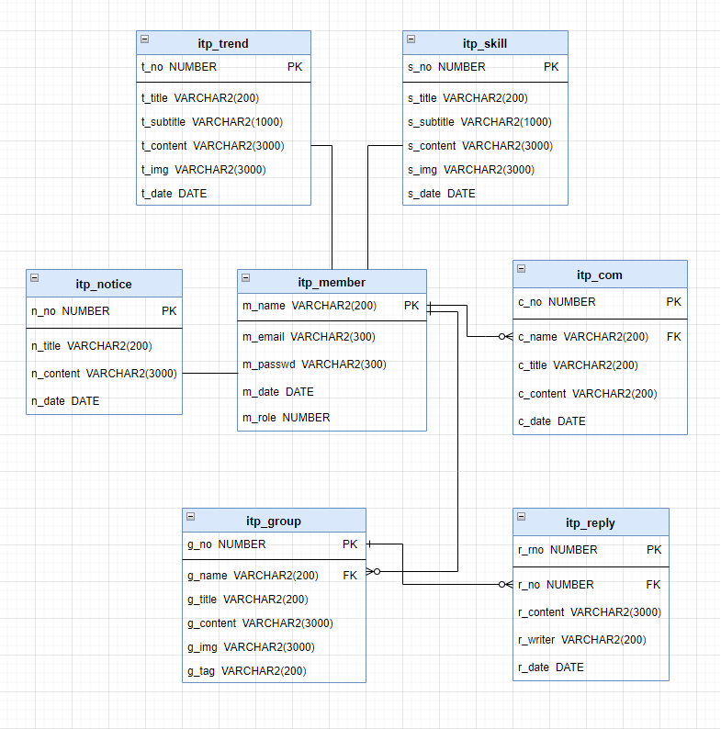
물리적설계

Slide 26
07 화면 프로토타입

Slide 27
화면 프로토타입
카카오 오븐으로 프로토타입 화면 설계
https://ovenapp.io/view/5Y6CZxCDnHEAJshABokr5wm41uIZPM7M/

Slide 28

08 향후 발전계획

Slide 29
향후 발전 계획
- 회원 비밀번호 찾기 기능 개발
- 모임찾기 신청기능 추가 개발
- IT기술 댓글게시판 추가 개발
- 배포작업 진행

Slide 30
Q&A

Slide 31
Thank you

